Slide 1
РО 4.3. Интегрировать серверные приложения с реляционными базами данных
Транзакции и целостность данных
Атомарные операции, rollback, $transaction() и ограничения PostgreSQL
РО 4.3 • Prisma ORM • Transactions & Integrity
01

Slide 2
Результаты занятия
✓
Понимать назначение транзакций
✓
Использовать интерактивные транзакции через prisma.$transaction(async (tx) => ...)
✓
Объяснять свойства ACID на практических примерах
✓
Создавать Order и OrderItem как одну бизнес-операцию
✓
Различать COMMIT и ROLLBACK
✓
Сохранять целостность через PK, FK, UNIQUE, NOT NULL и CHECK
✓
Использовать nested writes Prisma
✓
Понимать роль referential actions
✓
Использовать prisma.$transaction([]) для независимых операций
✓
Корректно обрабатывать ошибки ограничений базы данных
РО 4.3 • Prisma ORM • Transactions & Integrity
02

Slide 3
Учебные вопросы
1
Что такое транзакция
Атомарность, COMMIT, ROLLBACK и ACID
2
Транзакции в Prisma
Nested writes, $transaction([]) и interactive transactions
3
Транзакция создания заказа
Order + OrderItem как единая бизнес-операция
4
Целостность данных
PK, FK, UNIQUE, NOT NULL, CHECK и referential actions
5
Ошибки и конкурентный доступ
Constraint errors, конфликты и короткие транзакции
РО 4.3 • Prisma ORM • Transactions & Integrity
03

Slide 4
Учебный вопрос 1. Что такое транзакция
Несколько операций должны завершиться как единое целое
РО 4.3 • Prisma ORM • Transactions & Integrity
04

Slide 5
Проблема нескольких связанных операций
• Создание заказа затрагивает таблицу orders.
• Каждая позиция заказа создаётся в order_items.
• Операции логически относятся к одному действию пользователя.
• Если часть записей создастся, а часть завершится ошибкой, база окажется в некорректном состоянии.
• Транзакция объединяет несколько запросов в одну неделимую операцию.
РО 4.3 • Prisma ORM • Transactions & Integrity
05

Slide 6
Определение транзакции
• Транзакция — последовательность операций с базой данных, которая либо полностью фиксируется, либо полностью отменяется.
• Успех всех операций приводит к COMMIT.
• Ошибка приводит к ROLLBACK.
• Промежуточное некорректное состояние не должно становиться постоянным.
• Транзакции особенно важны при нескольких связанных INSERT, UPDATE и DELETE.
РО 4.3 • Prisma ORM • Transactions & Integrity
06

Slide 7
ACID простыми словами
Свойство | Смысл | Пример Internet Shop
Atomicity | Всё или ничего | Order и все OrderItem создаются вместе
Consistency | Правила данных сохраняются | Нельзя создать позицию с несуществующим productId
Isolation | Параллельные операции не должны ломать друг друга | Два запроса не должны создавать противоречивое состояние
Durability | После COMMIT данные не теряются | Созданный заказ остаётся в PostgreSQL после ответа API
РО 4.3 • Prisma ORM • Transactions & Integrity
07

Slide 8
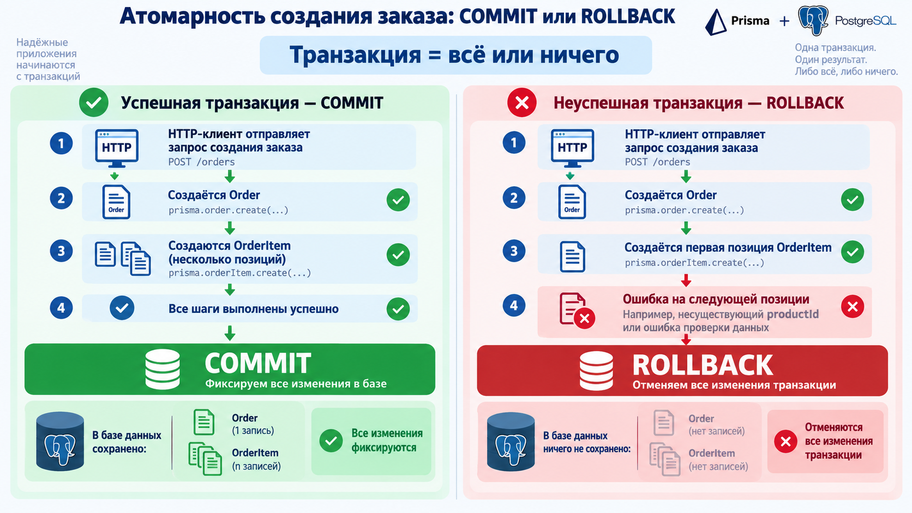
Атомарность создания заказа: COMMIT или ROLLBACK

Slide 9
COMMIT и ROLLBACK
COMMIT
ROLLBACK
• Все проверки прошли
• Все запросы выполнились
• Изменения фиксируются
• Другие операции видят итоговое состояние
• Возникла ошибка
• Нарушено бизнес-правило
• Сработало ограничение БД
• Все изменения транзакции отменяются
РО 4.3 • Prisma ORM • Transactions & Integrity
09

Slide 10
Границы транзакции
1
Начало
Приложение начинает логически связанную операцию.
2
Запросы
Внутри выполняются чтения и изменения данных.
3
Проверки
Приложение проверяет бизнес-условия и результаты запросов.
4
COMMIT или ROLLBACK
Успех фиксирует изменения, ошибка отменяет их.
РО 4.3 • Prisma ORM • Transactions & Integrity
10

Slide 11
Учебный вопрос 2. Транзакции в Prisma
Выбираем механизм под тип задачи
РО 4.3 • Prisma ORM • Transactions & Integrity
11

Slide 12
Способы транзакционной работы в Prisma
Сценарий | Механизм | Когда использовать
Связанные зависимые записи | Nested writes | Создать родителя и дочерние записи вместе
Независимые операции | $transaction([]) | Несколько запросов не зависят от результатов друг друга
Read → check → write | Interactive transaction | Нужна логика между запросами
РО 4.3 • Prisma ORM • Transactions & Integrity
12

Slide 13
Nested writes
• Nested write позволяет создать или изменить связанные записи внутри одной операции Prisma.
• Подходит для зависимых записей.
• Связанные изменения выполняются атомарно.
• При ошибке вся операция откатывается.
• Удобен, когда все данные известны до выполнения запроса.
РО 4.3 • Prisma ORM • Transactions & Integrity
13

Slide 14
Пример nested write
JAVASCRIPT
const order = await prisma.order.create({
data: {
userId: 1,
status: "new",
items: {
create: [
{ productId: 1, quantity: 2, price: 420000 },
{ productId: 2, quantity: 1, price: 35000 }
]
}
},
include: { items: true }
});
Что важно
• Order создаётся вместе с OrderItem.
• items.create содержит дочерние записи.
• Если одна позиция нарушит ограничение, операция не должна сохраниться частично.
• Этот вариант удобен, когда цена и все значения уже надёжно определены сервером.
РО 4.3 • Prisma ORM • Transactions & Integrity
14

Slide 15
$transaction([]): независимые операции
JAVASCRIPT
const [productCount, orderCount] = await prisma.$transaction([
prisma.product.count(),
prisma.order.count()
]);
Что важно
• В массив передаются Prisma-запросы.
• Операции выполняются последовательно внутри одной транзакции.
• Если одна операция завершается ошибкой, транзакция откатывается.
• Лучше всего подходит для операций, которые не используют результат предыдущего запроса.
РО 4.3 • Prisma ORM • Transactions & Integrity
15

Slide 16
Когда массив $transaction([]) не подходит
Подходит
Неудобен
• Независимые запросы
• Batch-операции
• Несколько count/findMany
• Операции с заранее известными id
• Нужно получить id и использовать его дальше
• Нужно выполнить условную проверку
• Нужно остановиться по бизнес-правилу
• Нужна сложная последовательность read-modify-write
РО 4.3 • Prisma ORM • Transactions & Integrity
16

Slide 17
Interactive transaction
• Интерактивная транзакция передаёт callback в prisma.$transaction() и предоставляет транзакционный клиент tx.
• Внутри callback можно выполнять несколько запросов.
• Результаты предыдущего запроса можно использовать дальше.
• Можно выполнять условия и бросать исключения.
• Любая ошибка внутри callback приводит к rollback.
РО 4.3 • Prisma ORM • Transactions & Integrity
17

Slide 18
Базовый шаблон interactive transaction
JAVASCRIPT
const result = await prisma.$transaction(async (tx) => {
const order = await tx.order.create({
data: { userId: 1, status: "new" }
});
await tx.orderItem.create({
data: {
orderId: order.id,
productId: 1,
quantity: 2,
price: 420000
}
});
return order;
});
Что важно
• Все запросы выполняются через tx.
• order.id доступен следующему запросу.
• При успешном завершении callback происходит commit.
• Если callback выбросит ошибку, Prisma выполняет rollback.
РО 4.3 • Prisma ORM • Transactions & Integrity
18

Slide 19
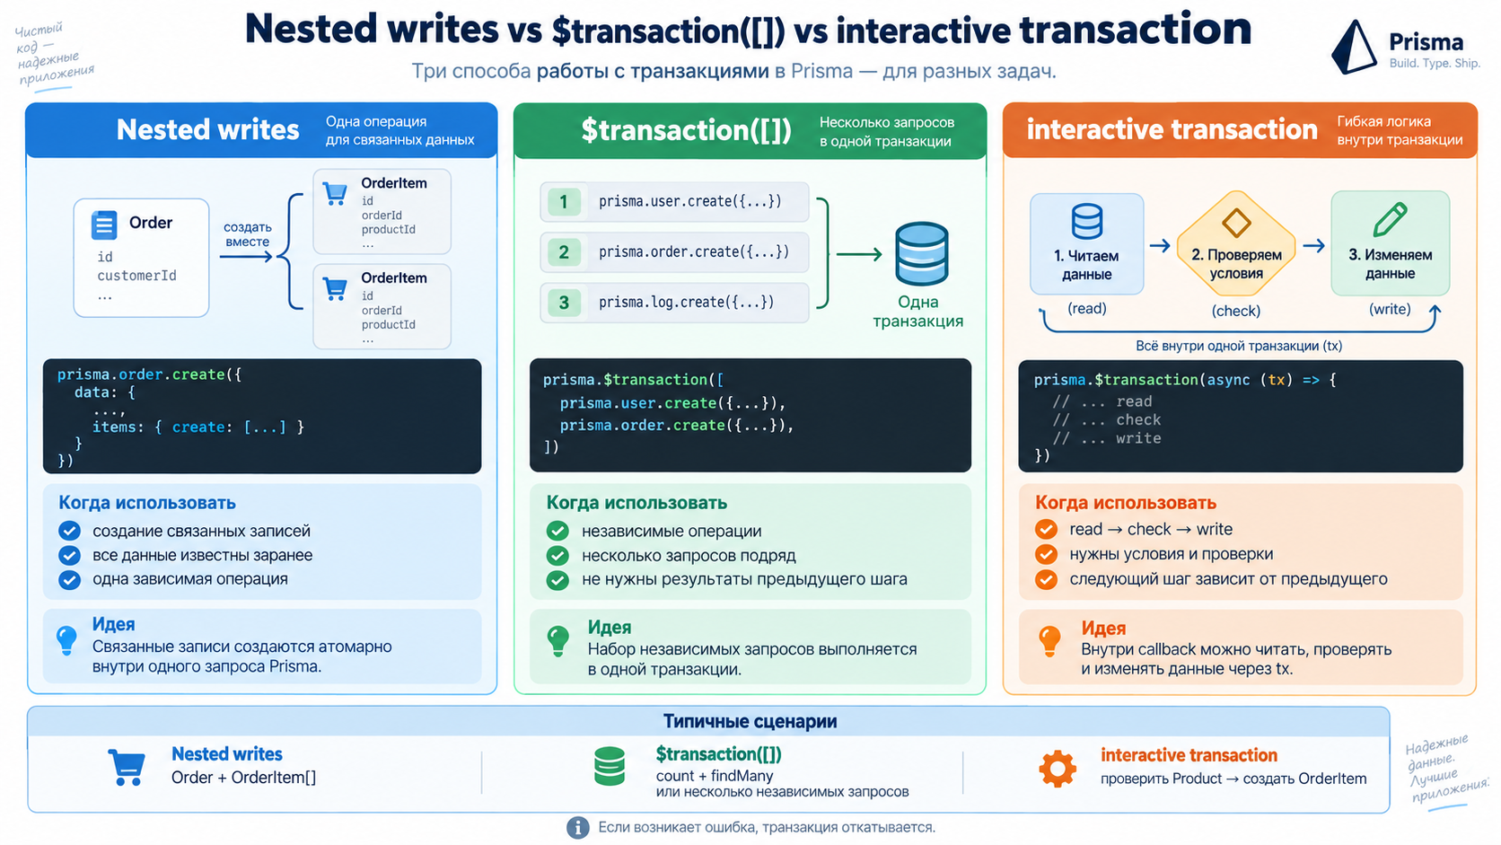
Nested writes vs $transaction([]) vs interactive transaction

Slide 20
Учебный вопрос 3. Транзакция создания заказа
Read → validate → create Order → create OrderItem → COMMIT
РО 4.3 • Prisma ORM • Transactions & Integrity
20

Slide 21
Бизнес-сценарий POST /api/orders
• Клиент передаёт userId и массив items.
• Сервер не должен доверять цене из браузера.
• Для каждого productId нужно получить Product из базы.
• Нужно убедиться, что товар существует и доступен.
• Цена OrderItem фиксируется из Product.price.
• Order и все позиции должны сохраниться атомарно.
РО 4.3 • Prisma ORM • Transactions & Integrity
21

Slide 22
Алгоритм создания заказа
1
Проверить пользователя
Убедиться, что User существует.
2
Создать Order
Получить новый order.id внутри транзакции.
3
Проверить товары
Для каждой позиции найти Product и проверить inStock.
4
Создать OrderItem
Использовать цену из базы данных.
5
Вернуть заказ
При успехе callback завершается и выполняется COMMIT.
РО 4.3 • Prisma ORM • Transactions & Integrity
22

Slide 23
Начало createOrder()
JAVASCRIPT
export async function createOrder(userId, items) {
return prisma.$transaction(async (tx) => {
const user = await tx.user.findUnique({
where: { id: userId }
});
if (!user) {
throw new Error("User not found");
}
const order = await tx.order.create({
data: { userId, status: "new" }
});
Что важно
• Все операции выполняются через tx.
• Пользователь проверяется до создания позиций.
• Ошибка завершит callback и отменит изменения.
• order.id будет использоваться для OrderItem.
РО 4.3 • Prisma ORM • Transactions & Integrity
23

Slide 24
Проверка Product и создание OrderItem
JAVASCRIPT
for (const item of items) {
const product = await tx.product.findUnique({
where: { id: item.productId }
});
if (!product || !product.inStock) {
throw new Error(`Product ${item.productId} is unavailable`);
}
await tx.orderItem.create({
data: {
orderId: order.id,
productId: product.id,
quantity: item.quantity,
price: product.price
}
});
}
Что важно
• Product читается внутри той же транзакции.
• Наличие товара проверяется сервером.
• Цена берётся из PostgreSQL, а не из HTTP body.
• Любая ошибка отменяет уже созданный Order.
РО 4.3 • Prisma ORM • Transactions & Integrity
24

Slide 25
Возвращаем созданный заказ
JAVASCRIPT
return tx.order.findUnique({
where: { id: order.id },
include: {
user: true,
items: {
include: {
product: true
}
}
}
});
});
}
Что важно
• Финальный запрос также выполняется через tx.
• Service возвращает готовую связанную структуру.
• После успешного завершения callback изменения фиксируются.
РО 4.3 • Prisma ORM • Transactions & Integrity
25

Slide 26
Запрос на создание заказа
Запрос: POST /api/orders
Код
{
"userId": 1,
"items": [
{ "productId": 1, "quantity": 2 },
{ "productId": 2, "quantity": 1 }
]
}
Результат • JSON
{
"id": 25,
"status": "new",
"userId": 1,
"items": [
{ "productId": 1, "quantity": 2, "price": 420000 },
{ "productId": 2, "quantity": 1, "price": 35000 }
]
}
Пояснение
• Цены позиций формирует сервер по данным Product.
РО 4.3 • Prisma ORM • Transactions & Integrity
26

Slide 27
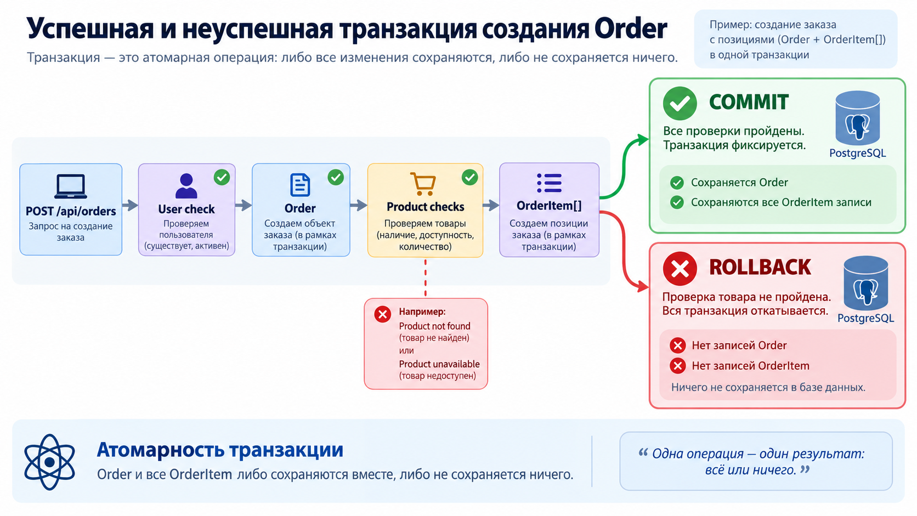
Успешная и неуспешная транзакция создания Order

Slide 28
Controller создания заказа
JAVASCRIPT
export async function createOrderController(req, res, next) {
try {
const order = await createOrder(
req.body.userId,
req.body.items
);
res.status(201).json(order);
} catch (error) {
next(error);
}
}
Что важно
• Controller получает HTTP-данные.
• Service отвечает за транзакцию.
• Controller не управляет COMMIT и ROLLBACK.
• Ошибки передаются централизованному errorHandler.
РО 4.3 • Prisma ORM • Transactions & Integrity
28

Slide 29
Как проверить rollback
• Отправьте заказ с двумя позициями.
• Первая позиция должна ссылаться на существующий Product.
• Во второй укажите несуществующий productId.
• Service успеет создать Order внутри транзакции, затем получит ошибку.
• После rollback в таблице orders не должно появиться нового заказа.
• В order_items также не должно остаться частично созданных строк.
РО 4.3 • Prisma ORM • Transactions & Integrity
29

Slide 30
Учебный вопрос 4. Целостность данных
Приложение проверяет правила, а база данных защищает инварианты
РО 4.3 • Prisma ORM • Transactions & Integrity
30

Slide 31
Три уровня защиты данных
Validation
Service
PostgreSQL
Проверяет формат HTTP-запроса до Service.
Проверяет бизнес-правила приложения.
Гарантирует структурные ограничения и связи.
РО 4.3 • Prisma ORM • Transactions & Integrity
31

Slide 32
Основные ограничения целостности
Ограничение | Назначение | Пример
PRIMARY KEY | Уникально идентифицирует строку | products.id
FOREIGN KEY | Не позволяет ссылаться на отсутствующую запись | order_items.product_id
UNIQUE | Запрещает дубликаты уникального значения | users.email
NOT NULL | Запрещает отсутствие обязательного значения | products.name
CHECK | Проверяет условие на уровне PostgreSQL | quantity > 0
РО 4.3 • Prisma ORM • Transactions & Integrity
32

Slide 33
PRIMARY KEY и UNIQUE
• @id и @@id отражают первичные ключи.
• @unique и @@unique отражают уникальные ограничения.
• PRIMARY KEY защищает идентичность записи.
• UNIQUE защищает бизнес-уникальность, например email.
• Нарушение UNIQUE отклоняется базой даже при ошибке приложения.
РО 4.3 • Prisma ORM • Transactions & Integrity
33

Slide 34
FOREIGN KEY защищает связи
• Order.userId должен ссылаться на существующий User.
• OrderItem.orderId должен ссылаться на существующий Order.
• OrderItem.productId должен ссылаться на существующий Product.
• PostgreSQL отклоняет изменение, нарушающее внешний ключ.
• Prisma relation fields работают поверх этих связей.
РО 4.3 • Prisma ORM • Transactions & Integrity
34

Slide 35
Referential actions
Действие | Что происходит
Restrict | Запрещает удаление родительской записи, если есть зависимые записи
Cascade | Удаляет или обновляет связанные записи вместе с родительской
SetNull | Устанавливает внешний ключ в NULL для optional relation
NoAction | Поведение проверки оставляется базе данных
SetDefault | Устанавливает значение внешнего ключа по умолчанию
РО 4.3 • Prisma ORM • Transactions & Integrity
35

Slide 36
Явная стратегия удаления Order → OrderItem
PRISMA
model OrderItem {
orderId Int
productId Int
quantity Int
price Int
order Order @relation(fields: [orderId], references: [id], onDelete: Cascade)
product Product @relation(fields: [productId], references: [id], onDelete: Restrict)
@@id([orderId, productId])
}
Что важно
• Удаление Order может автоматически удалить его позиции.
• Удаление Product можно запретить, если он используется в заказах.
• Выбор referential action должен соответствовать бизнес-правилу.
• После изменения relation требуется миграция.
РО 4.3 • Prisma ORM • Transactions & Integrity
36

Slide 37
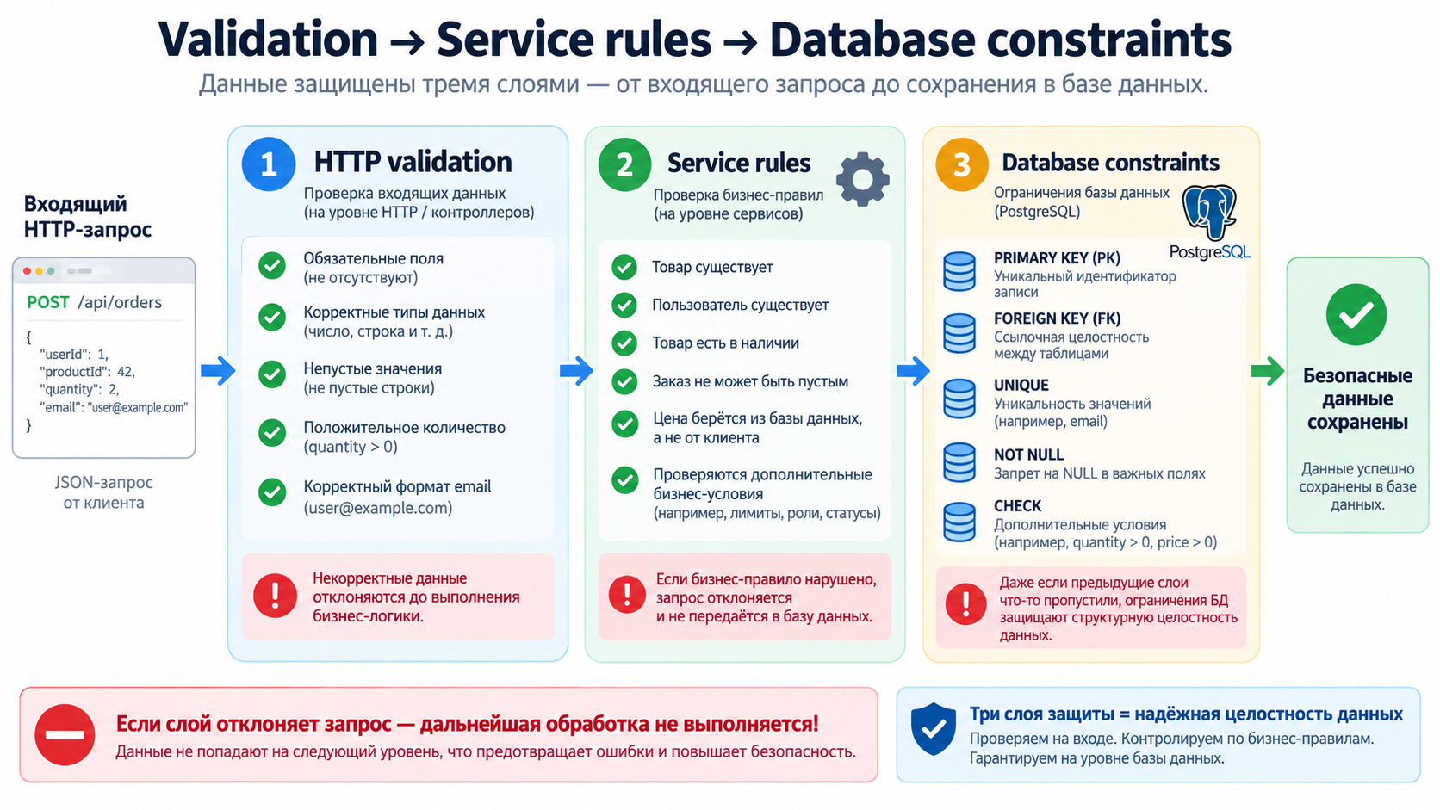
Validation → Service rules → Database constraints

Slide 38
CHECK и ограничения PostgreSQL
• Некоторые ограничения существуют непосредственно на уровне PostgreSQL.
• Например, quantity > 0 или price > 0.
• Такие ограничения защищают данные независимо от Express и Prisma.
• Если схема Prisma не выражает конкретное ограничение, оно может сохраняться в SQL миграции.
• Приложение всё равно должно проверять пользовательский ввод раньше.
РО 4.3 • Prisma ORM • Transactions & Integrity
38

Slide 39
Полезные коды ошибок Prisma ORM 7
Код | Ситуация | Пример
P2002 | Нарушено UNIQUE | Повторный email
P2003 | Нарушен FOREIGN KEY | Несуществующий productId
P2011 | Нарушен NOT NULL | Обязательное поле стало NULL
P2025 | Требуемая запись не найдена | update/delete отсутствующего ресурса
P2034 | Конфликт записи или deadlock | Транзакцию следует повторить
РО 4.3 • Prisma ORM • Transactions & Integrity
39

Slide 40
Учебный вопрос 5. Ошибки и конкурентный доступ
Транзакция должна быть короткой и предсказуемой
РО 4.3 • Prisma ORM • Transactions & Integrity
40

Slide 41
Не держите транзакцию открытой долго
• Транзакция удерживает соединение с базой.
• Долгие транзакции ухудшают производительность.
• Они увеличивают вероятность блокировок и deadlock.
• Не выполняйте внутри транзакции медленные внешние HTTP-запросы.
• Проверки и запросы должны завершаться как можно быстрее.
РО 4.3 • Prisma ORM • Transactions & Integrity
41

Slide 42
Конкурентные изменения
• Несколько пользователей могут одновременно изменять связанные данные.
• Уровень изоляции определяет, какие изменения видит транзакция.
• PostgreSQL и Prisma поддерживают управление изоляцией транзакций.
• Для конфликтных операций может потребоваться Serializable и повтор транзакции.
• На базовом уровне важно понимать сам риск конкурентного доступа.
РО 4.3 • Prisma ORM • Transactions & Integrity
42

Slide 43
Пример задания уровня изоляции
JAVASCRIPT
const result = await prisma.$transaction(
async (tx) => {
// связанные операции
},
{
isolationLevel: "Serializable"
}
);
Что важно
• Serializable обеспечивает строгую изоляцию.
• При конфликте транзакция может завершиться ошибкой.
• Такие операции обычно выполняют с логикой повторной попытки.
• Для большинства учебных CRUD-сценариев уровень изоляции вручную менять не требуется.
РО 4.3 • Prisma ORM • Transactions & Integrity
43

Slide 44
Транзакция не заменяет validation
• Транзакция отвечает за атомарность.
• Validation отвечает за корректность HTTP-входа.
• Service отвечает за бизнес-правила.
• Constraints отвечают за структурную целостность.
• Надёжное приложение использует все уровни одновременно.
РО 4.3 • Prisma ORM • Transactions & Integrity
44

Slide 45
Мини-практика: намеренно вызовите rollback
Создайте заказ из двух позиций так, чтобы вторая позиция ссылалась на отсутствующий Product.
Задание
Критерии проверки
• Запомнить количество строк в orders
• Отправить POST /api/orders
• Использовать существующий productId в первой позиции
• Использовать отсутствующий productId во второй позиции
• Получить ошибку API
• Повторно проверить таблицы orders и order_items
• Новый Order не сохранён
• OrderItem первой позиции не сохранён
• База не содержит частичного результата
• Студент может объяснить причину rollback
РО 4.3 • Prisma ORM • Transactions & Integrity
45

Slide 46
Что выбрать в типичных ситуациях
Задача | Решение
Создать Order и заранее известные OrderItem | Nested write
Выполнить несколько независимых запросов вместе | $transaction([])
Прочитать Product, проверить правило и затем записать OrderItem | Interactive transaction
Защитить связь между таблицами | FOREIGN KEY
Запретить дублирующий email | UNIQUE
Отменить все изменения при ошибке | Transaction rollback
РО 4.3 • Prisma ORM • Transactions & Integrity
46

Slide 47
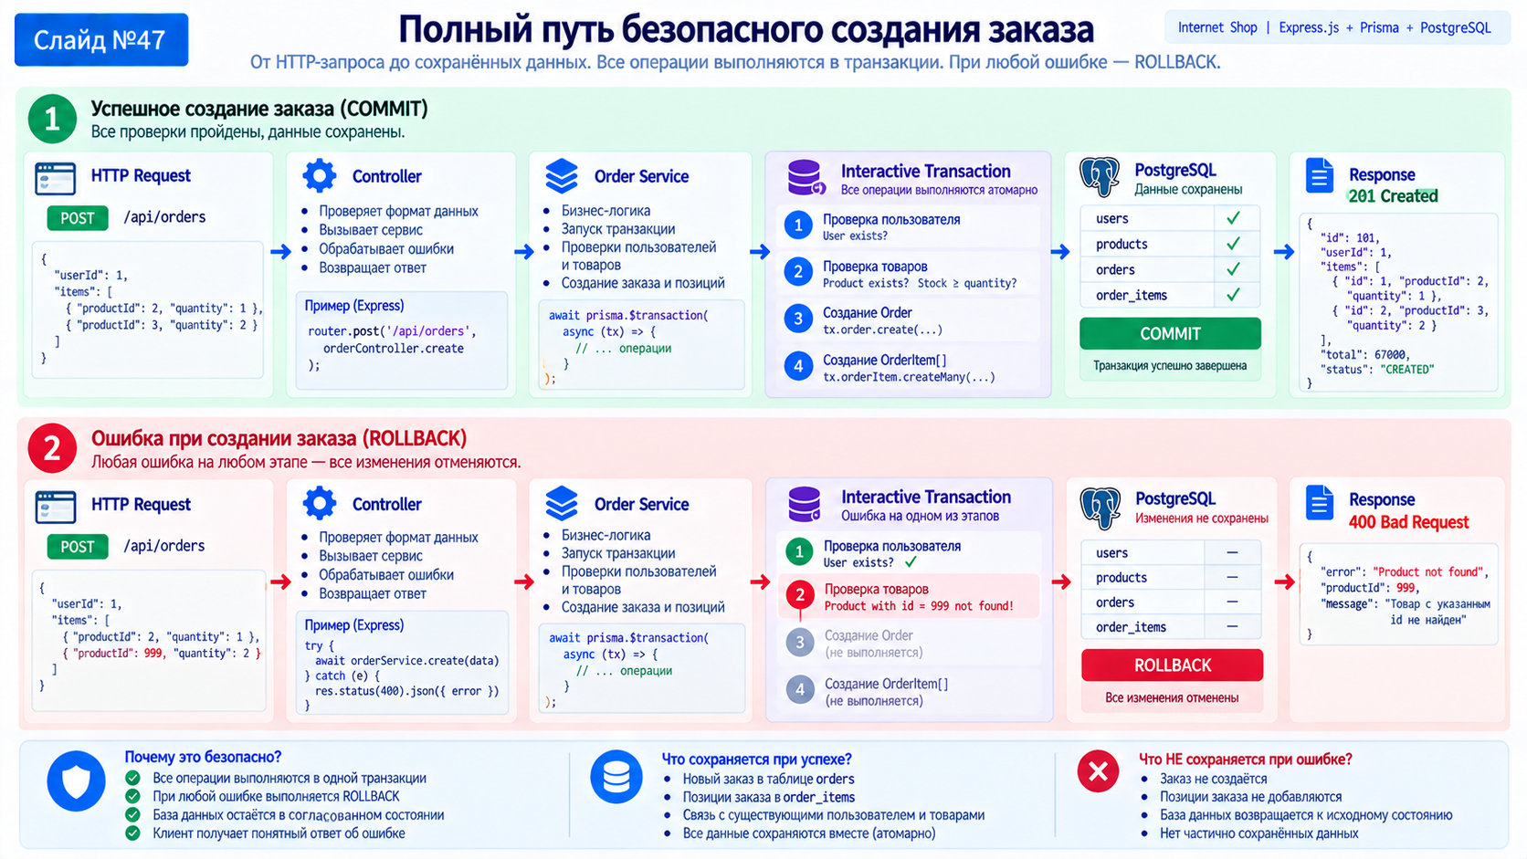
Полный путь безопасного создания заказа

Slide 48
Контрольные вопросы
1
1. Что означает атомарность транзакции?
6
6. Зачем interactive transaction получает объект tx?
2
2. Чем COMMIT отличается от ROLLBACK?
7
7. Почему цену OrderItem нельзя принимать из браузера как доверенную?
3
3. Какие четыре свойства входят в ACID?
8
8. Что произойдёт при throw внутри interactive transaction?
4
4. Когда удобно использовать nested writes?
9
9. Чем FOREIGN KEY отличается от validation middleware?
5
5. Для каких операций подходит $transaction([])?
10
10. Почему транзакции желательно делать короткими?
РО 4.3 • Prisma ORM • Transactions & Integrity
48

Slide 49
Итоги занятия
1
Транзакция объединяет несколько операций в атомарное целое.
6
Все запросы внутри interactive transaction выполняются через tx.
2
COMMIT фиксирует успешную транзакцию, ROLLBACK отменяет её.
7
Создание Order и OrderItem должно быть атомарным.
3
ACID описывает основные свойства надёжных транзакций.
8
Целостность защищается одновременно приложением и PostgreSQL.
4
Prisma ORM 7 поддерживает nested writes, $transaction([]) и interactive transactions.
9
PK, FK, UNIQUE, NOT NULL и CHECK предотвращают некорректные данные.
5
Для сценария read → check → write удобно использовать interactive transaction.
10
Короткие транзакции снижают риск блокировок и конфликтов.
РО 4.3 • Prisma ORM • Transactions & Integrity
49

